Slide 1
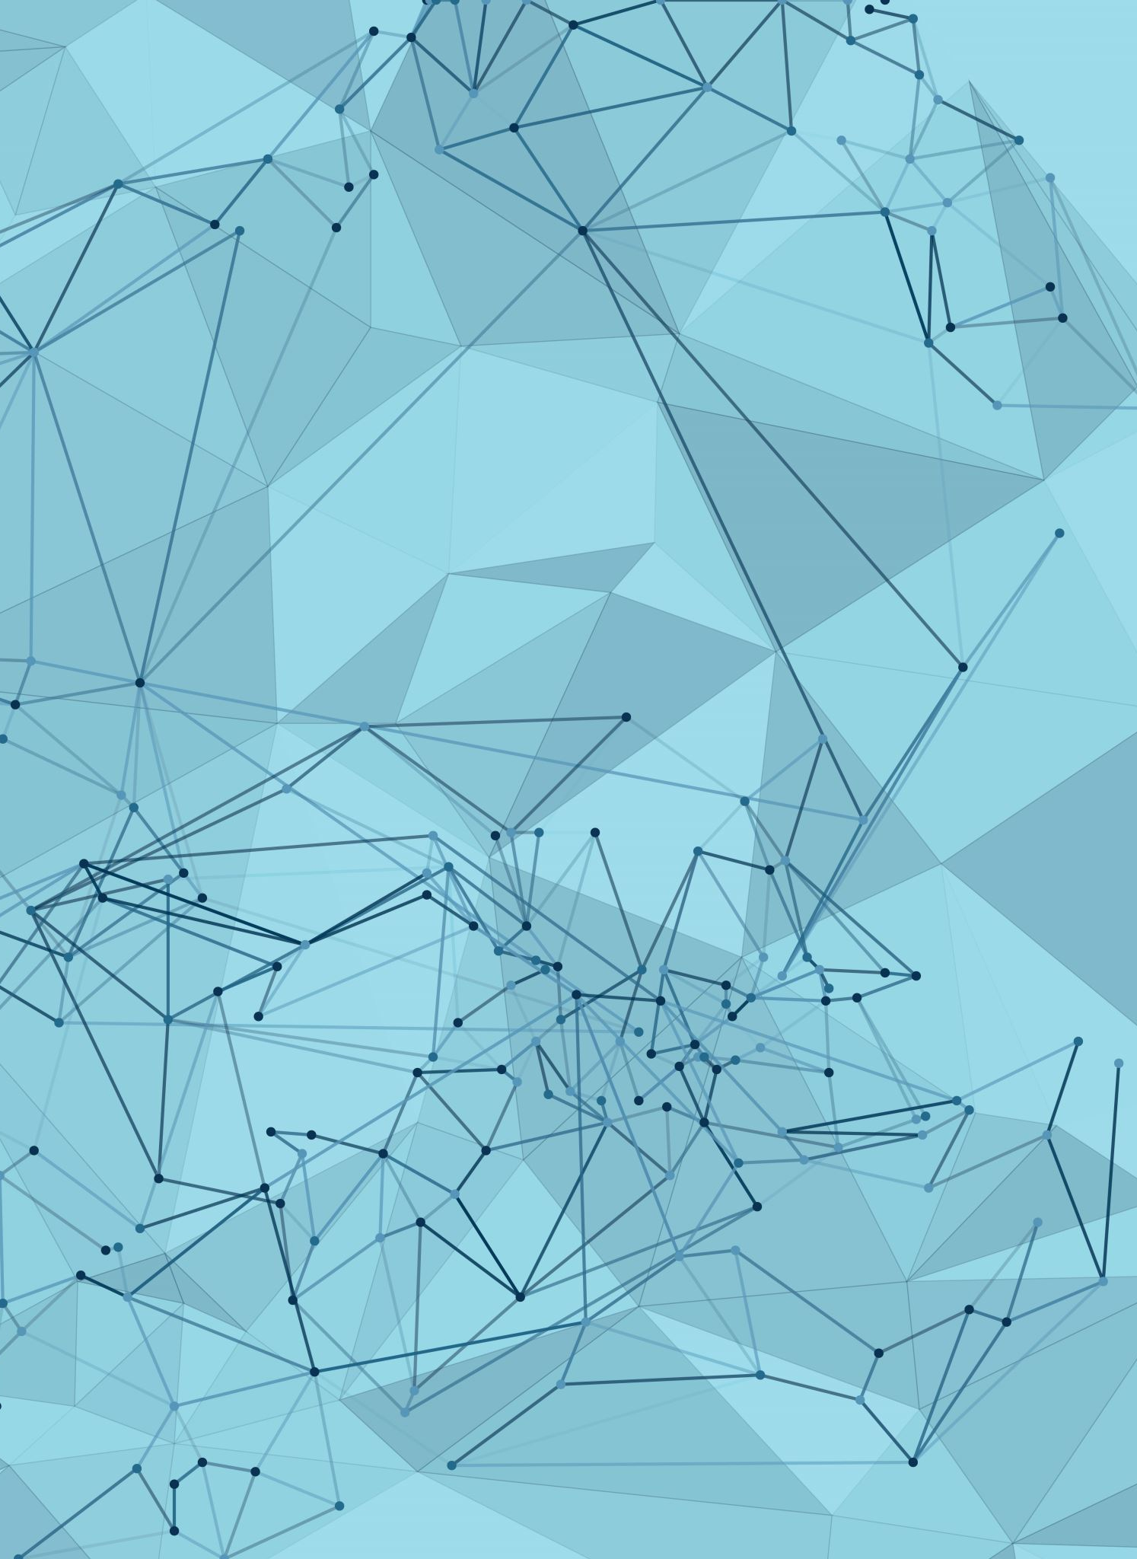
L’impact du port de lunettes bloquant la lumière bleue sur le sommeil
Présentation par Magalie Mc Innis, R1​ Supervision par Dre Véronique Sergerie​ UMF de St-Eustache​
Faculté de médecine de l’Université de Montréal​ Mai 2023​

Slide 2
Saviez-vous que...
Les troubles du sommeil sont parmi les 20 raisons de consultation médicale les plus fréquentes selon une enquête américaine menée en 2018

Slide 3
Intro
La première ligne de traitement d’un trouble du sommeil consiste à optimiser ses habitudes de vie afin d’avoir une bonne hygiène de sommeil
Plusieurs patients affirment avoir déjà tenté toutes les techniques recommandées, laissant ainsi parfois les cliniciens à court de conseils
Deux tiers des répondants adultes qui disent utiliser des appareils électroniques dans les 30 minutes avant de s’endormir
Lien entre l’utilisation de ces appareils et une perturbation du sommeil

Slide 4
PICO
P : Les individus avec sommeil pathologique ou non
I : Le port de lunettes bloquant la lumière bleue en soirée
C : Un placebo ou le sommeil de base
O : L’amélioration objective et subjective du sommeil (initiation, qualité et durée)

Slide 5
Méthode
La revue de la littérature s’est faite en date du 31 octobre 2022
Trois bases de données électroniques ont été consultées, soit PubMed, TRIP database et Google scholar

Slide 6
Pubmed
Tripdatabase
Rercherche par PICO:
P: «Adult»
I: «Amber lenses»
O: «Insomnia»
Changement de I: « Blue blockers »
= 13 résultats
MeSH: «Sleep Initiation and Maintenance Disorders»
Sous-titre: «therapy»
Mot-clé: «blue light»
Pas en lien avec le sujet de recherche et ont également été rejetés
Pas de restriction temporelle
Pas de restriction sur type de publication
= 10 résultats
Pas de restriction temporelle
Pas de restriction sur type de publication
= 8 résultats
1 répondait exactement à la question clinique (méta-analyse incluant l’ERC initial) a été choisi
Les 9 autres ont été rejetés à la lecture des titres
1 ERC répondait exactement à la question clinique

Slide 7
Pubmed
MeSH «sleep»
Terme « Amber lenses »
Google scholar
MeSH: «Sleep Initiation and Maintenance Disorders»
Sous-titre: «therapy»
Mot-clé: «blue light»
Année de parution après 2019
Méta-analyses, les ERC et les revues systématiques = 13 résultats
Multiples combinaisons de mots-clés
Plusieurs se répétaient
À la lecture des titres éliminations de
tous les autres
Année de parution après 2019
Pas de restriction sur type de publication
= 2 résultats
1 revue systématique de 2021 (inclue l’article de Janku 2020)
1 ERC de 2021
1 ERC de 2020
1 seul article pertinent (Janku 2020)

Slide 8
Étude #1 Interventions to reduce short-wavelenght («blue») light exposure at night and their effects on sleep: A systematic review and meta-analysis
Article de 2020
Contient 12 études, dont 8 ERC et 4 études «avant-après»
Environ 6-20 participants par étude
Tous les individus sont inclus (peu importe les ATCD médicaux)
Âge variait de 16,5 à 48,8 ans
Durée de l’intervention variait de 2 jours à 1 mois
Inclusion: strictes sur l’intervention

Slide 9
Résultats de l’étude #1 - Interventions to reduce short-wavelenght («blue») light exposure at night and their effects on sleep: A systematic review and meta-analysis

Slide 10
Résultats de l’étude #1 - Interventions to reduce short-wavelenght («blue») light exposure at night and their effects on sleep: A systematic review and meta-analysis

Slide 11
Discussion: Interventions to reduce short-wavelenght («blue») light exposure at night and their effects on sleep: A systematic review and meta-analysis
Points forts:
Sélection rigoureuse des articles
Recherche étendue et exhaustive
Critères d’inclusion/exclusion étaient très clairs quant à intervention
Grille PRISMA utilisée
Points faibles:
Présence d’études «avant-après»
Faible quantité de participants / validité externe
Pas à l’aveugle
Hétérogénéité faible à modéré

Slide 12
Étude #2 Evening wear of blue-blocking glasses for sleep and mood disorders: a systematic review
Revue systématique publiée en 2021
Contient 21 études (toutes des ERC selon les auteurs)
8 à 63 participants par étude
Pas de critères d’inclusion/exclusion

Slide 13
Résultats de l’étude #2 - Evening wear of blue-blocking glasses for sleep and mood disorders: a systematic review
SOL: Sleep onset latency
TST: total sleep time

Slide 14
Résultats de l’étude #2 - Evening wear of blue-blocking glasses for sleep and mood disorders: a systematic review
SE: Sleep efficiency
TST: total sleep time
WASO: Wake after sleep onset

Slide 15
Discussion: Evening wear of blue-blocking glasses for sleep and mood disorders: a systematic review
Points faibles:
Pas de PICO
Pas de critères d’inclusion/exclusion décrits
Peu d’information sur la méthodologie
Pas de mention de grille d’évaluation des articles
Présence de résumés de présentations et conférences
Résumés des résultats, mais ne sont pas présentés
Pas toujours de mention si données sont objectives ou subjectives

Slide 16
Étude #3 Effect of evening blue light blocking glasses on subjective and objective sleep in healthy adults: A randomized control trial
ERC «cross-over» publié en 2021
20 participants (11 hommes, 9 femmes)
Individus en santé de 18 à 65 ans
Port des lunettes bleues de 18h ad coucher pendant 1 semaine vs le port de lentilles transparentes
Montre actimétrie + journal sur le sommeil

Slide 17
Résultats de l’étude #3 Effect of evening blue light blocking glasses on subjective and objective sleep in healthy adults: A randomized control trial
SE: Sleep efficiency
SOL: Sleep onset latency
TST: total sleep time
WASO: Wake after sleep onset

Slide 18
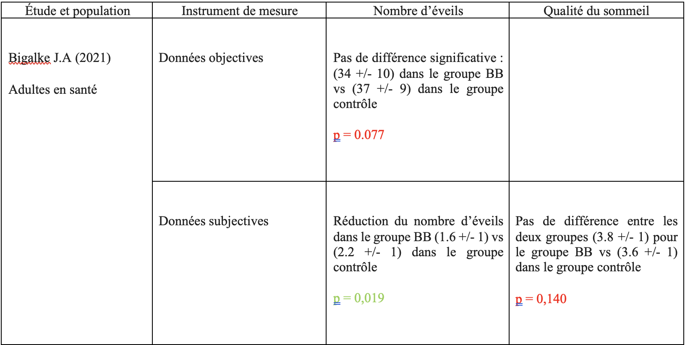
Résultats de l’étude #3 Effect of evening blue light blocking glasses on subjective and objective sleep in healthy adults: A randomized control trial

Slide 19
Discussion: Effect of evening blue light blocking glasses on subjective and objective sleep in healthy adults: A randomized control trial
Points forts:
Groupes similaires entre eux
Validité externe (P/r à des pts sains)
Points faibles:
Peu de participants/validité externe
Pas à l’aveugle
Utilisation de l’actimétrie

Slide 20
Conclusion
Impact positif sur le sommeil subjectif
Données objectives tendent vers une amélioration, mais ne sont pas significatives
Études très hétérogènes, peu de participants, intervention de courte durée
Pas de détail sur le type de lentille utilisée
Coût peu être élevé

Slide 21
Remerciement
Dre Veronique Sergerie

Slide 22
Références
1. Ari Shechter, Kristal A Quispe, Jennifer S Mizhquiri Barbecho, Cody Slater, Louise Falzon, Interventions to reduce short-wavelength (“blue”) light exposure at night and their effects on sleep: A systematic review and meta-analysis, SLEEP Advances, Volume 1, Issue 1, 2020, zpaa002.
2. Bigalke JA, Greenlund IM, Nicevski JR, Carter JR. Effect of evening blue light blocking glasses on subjective and objective sleep in healthy adults: A randomized control trial. Sleep Health. 2021 Aug;7(4):485-490.
3. Cajochen C, et al. Evening exposure to a light-emitting diodes (LED)-backlit computer screen affects circadian physiology and cognitive performance. J Appl Physiol (1985). 2011;110(5):1432–1438.
4. Hester L, Dang D, Barker CJ, Heath M, Mesiya S, Tienabeso T, Watson K. Evening wear of blue-blocking glasses for sleep and mood disorders: a systematic review. Chronobiol Int. 2021 Oct;38(10):1375-1383.
5. Santo L, Okeyode T. National Ambulatory Medical Care Survey: 2018 National Summary Tables. Available from: https://www.cdc.gov/nchs/data/ahcd/namcs_summary/ 2018-namcs-web-tables-508.pdf
6. Wang C, et al. Le sommeil chez les adultes canadiens : conclusions tirées du module de réponse rapide sur le mode de vie sain de l’Enquête sur la santé dans les collectivités canadiennes de 2020. Satistique Canada. Rapports sur la santé (2022). [En ligne]. https://www150.statcan.gc.ca/n1/pub/82-003-x/2022003/article/00001-fra.htm

